Slide 1
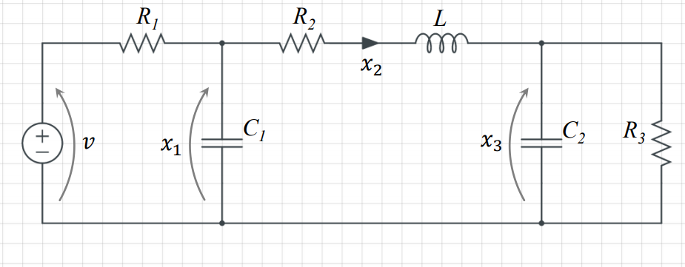
Modellistica

Slide 2
Indice
Cosa è un modello
Caratteristiche salienti
Metodi formali
Esempi

Slide 3
Modelli di Processi
Descrizione o realizzazione di un fenomeno o di un oggetto, che evidenzia alcuni aspetti di interesse
ESEMPI
Modello in scala
Modello analogico
Modello grafico
Modello matematico*
* gli unici manipolabili in calcolatore.
QUANTO DEVE ESSERE DETTAGLIATO UN MODELLO?
Dipende dallo specifico caso.
Esistono poche regole e l’esperienza.
Spesso si inizia con un modello semplice poi
si è costretti ad affinarlo.
Realismo
Astrazione

Slide 4
Modelli di Processi
Dal latino modellus, diminutivo di modus: forma, esemplare, misura, modo
In greco παράδειγμα (paradigma): indica uno strumento che funge da modello, da termine di paragone, da base per il controllo; esso ha inoltre la funzione di rappresentare in modo semplificato l’insieme di oggetti a cui si riferisce, ma anche quella di esplicitare, mostrare, mettere in luce, sintetizzare proprietà e comportamenti
I due sono simili nelle definizioni
Un modello è dunque un paradigma e contiene la descrizione o la realizzazione di un fenomeno o di un oggetto, e che evidenzia alcuni (non tutti) aspetti di interesse per lo studio che se intende fare

Slide 5
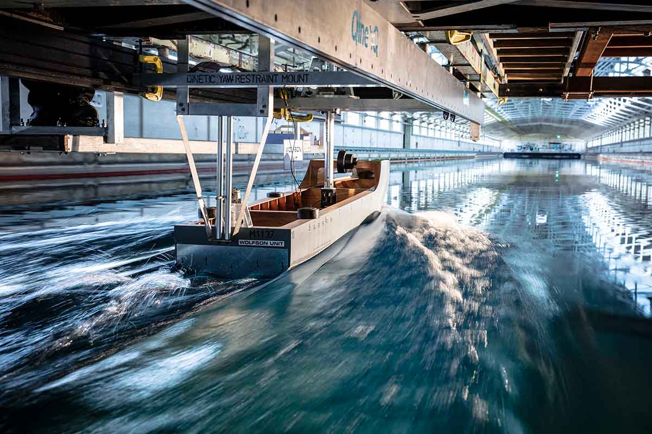
Modello in scala
Vasca Navale

Slide 6
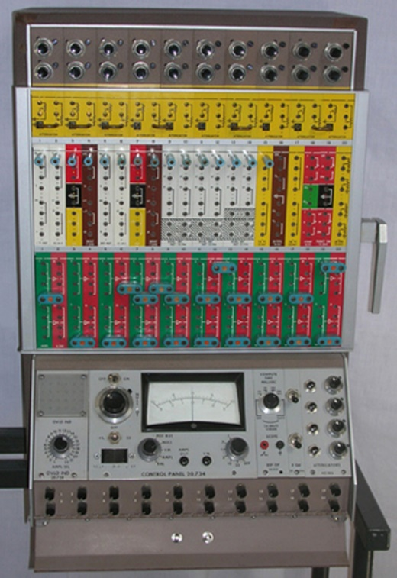
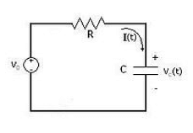
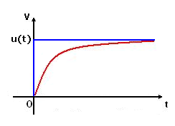
Modello analogico
u
M
Calcolatore analogico

Slide 7
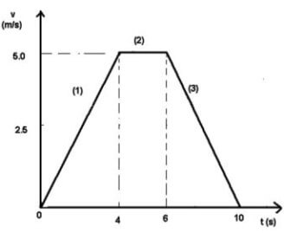
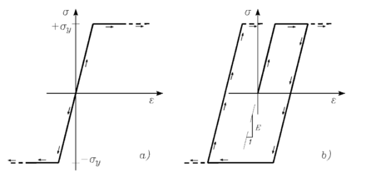
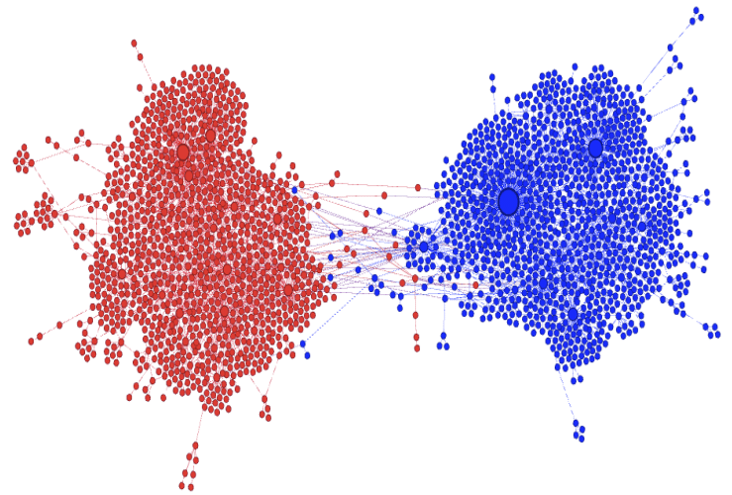
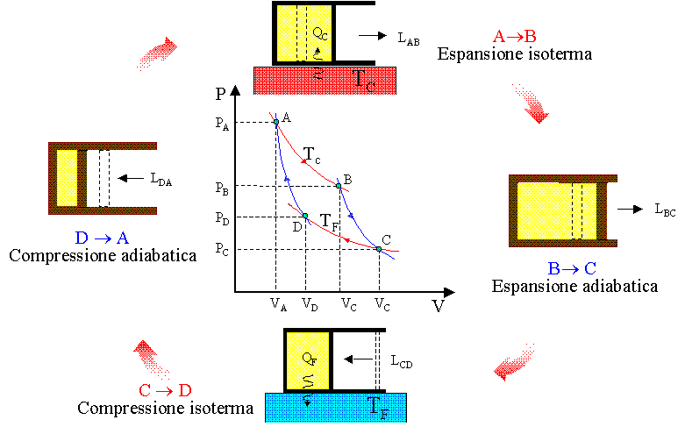
Modello Grafico

Slide 8
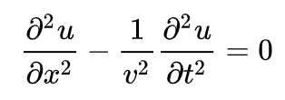
Modello Matematico
Equazione differenziale del secondo ordine alle derivate parziali di d’Alembert detta anche equazione delle onde monodimensionale, in quanto costituisce un modello matematico per i moti ondosi
D’Alembert, Enciclopedia, Discorso preliminare (1750): Il sistema delle nostre conoscenze è costituito da diversi settori, alcuni dei quali hanno uno stesso punto di incontro; e, dato che non è possibile, muovendo da questo punto, percorrere contemporaneamente ogni strada, deve esserci una scelta determinata dalla natura dei differenti spiriti. é pertanto assai raro che una medesima persona proceda al tempo stesso in varie direzioni. Nello studio della natura gli uomini si sono all’inizio dedicati, quasi spontaneamente, a soddisfare i bisogni piú urgenti; ma, una volta pervenuti alle conoscenze meno necessarie, essi hanno dovuto distribuirsele, e procedere ognuno da parte sua con un passo all’incirca eguale. Pertanto diverse scienze sono state all’incirca contemporanee; ma nell’ordine storico dei progressi dello spirito si può abbracciarle soltanto successivamente.
Lo stesso non avviene invece per l’ordine enciclopedico delle nostre conoscenze. Questo consiste nel riunirle nel piú piccolo spazio possibile, ponendo il filosofo al di sopra di questo vasto labirinto, in una prospettiva cosí elevata da poter considerare insieme le scienze e le arti principali, da poter vedere con un colpo d’occhio gli oggetti delle proprie speculazioni e le operazioni che può compiere su tali oggetti, e da poter distinguere i principali settori delle conoscenze umane, i punti che li separano e quelli che li uniscono, intravedendo anche, in qualche caso, i cammini segreti che li congiungono. [...]
Gli oggetti di cui la nostra anima si occupa sono oggetti spirituali od oggetti materiali; e la nostra anima si riferisce ad essi o mediante idee dirette o mediante idee riflesse. Il sistema delle conoscenze dirette può consistere soltanto nella collezione puramente passiva, quasi meccanica, di queste medesime conoscenze: esso è ciò che chiamiamo memoria. La riflessione è invece di due tipi, come si è osservato: essa ragiona sugli oggetti delle idee dirette, oppure li imita.
Pertanto la memoria, la ragione propriamente detta e l’immaginazione costituiscono le tre maniere differenti in cui la nostra anima opera sugli oggetti dei propri pensieri. Non intendiamo qui per immaginazione la facoltà di rappresentarsi gli oggetti - poiché questa non è altro che la memoria stessa degli oggetti sensibili, la quale sarebbe in continua attività se non fosse agevolata dall’invenzione dei segni: noi intendiamo l’immaginazione in un senso piú nobile e piú preciso, cioè come la capacità di creare mediante l’imitazione.
Queste tre facoltà formano le tre distinzioni generali del nostro sistema, e i tre oggetti generali delle conoscenze umane: la storia, che si riferisce alla memoria; la filosofia, che è il frutto della ragione; le belle arti, che sorgono in virtú dell’immaginazione. Collocando la ragione prima dell’immaginazione, questo ordine appare ben fondato, e conforme al naturale progresso delle operazioni dello spirito: l’immaginazione è una facoltà creativa, e lo spirito comincia - prima di creare - ragionando su quello che vede e che conosce. Un altro motivo che deve indurci a porre la ragione prima dell’immaginazione è il fatto che in questa facoltà dell’anima si trovano riunite in qualche misura le altre due, e che la ragione vi si congiunge con la memoria. Lo spirito non crea e non immagina se non oggetti che siano simili a quelli che ha conosciuto mediante idee dirette e mediante le sensazioni: quanto piú esso si discosta da questi oggetti, tanto piú gli esseri che esso forma risultano bizzarri e meno gradevoli. Nell’imitazione della natura l’invenzione stessa è sottoposta quindi ad alcune regole; e queste costituiscono principalmente la parte filosofica delle belle arti, finora assai imperfetta - poiché essa può essere soltanto opera del genio, mentre il genio preferisce creare anziché discutere.

Slide 9
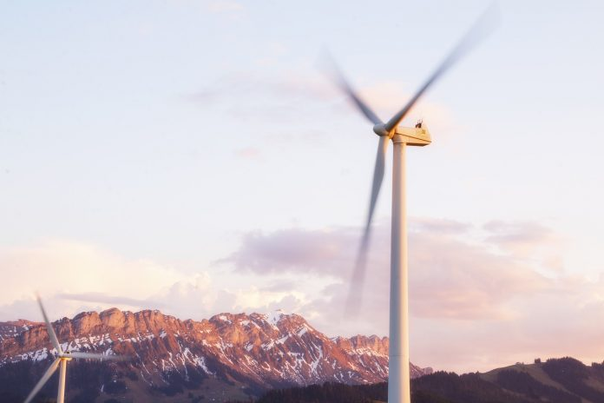
Modelli Deterministici e non
Il modello è deterministico quando sono “ben” noti tutti gli ingressi applicati
Esempio di situazione deterministica:
pale soggette a una coppia τ(t) nota e descrivibile come funzione.
Esempio di situazione non deterministica:
pale soggette a una coppia τ(t) derivante dalla pressione dal vento (caos dovuto a vorticosità)
Caso non deterministico: non si può/non interessa determinare con esattezza il moto delle pale istante per istante, Modellazione stocastica: il comportamento del sistema viene studiato utilizzando grandezze globali, invece di quelle istantanee (ad es. la media, la varianza, ecc..).
Entrambi sono modelli matematici ma cambia il tipo di impiego

Slide 10


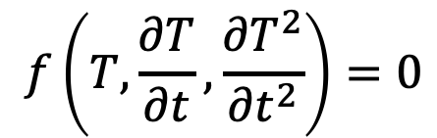
Modelli a Parametri Distribuiti
T
t₂
x₁
x₂
t
T=T(x,t)
t₁
x₁
x₂
x
T
x₁ , x₂ = punti di misura
Equazione differenziale alle derivate parziali
Difficilissima da trattare in generale
Soluzione
Considerare N elementi(detti elementi finiti)
con T= costante all’interno
Per ognuno scrivere un’equazione ottenendo N equazioni differenziali ordinarie
$$f\left(T,\frac{∂T}{∂t},\frac{{∂T}^{2}}{{∂t}^{2}}\right)=0$$
T₁
T₂
T₃
T₄
.....
T_{N}

Slide 11
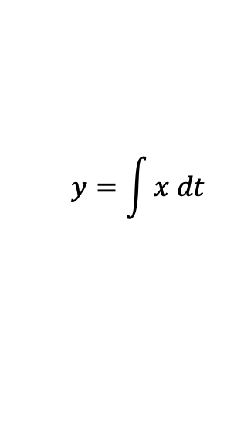
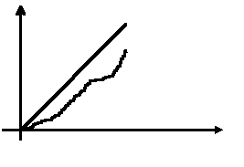
Principio di Linearità
y
lineare
non lineare
Sulle caratteristiche statiche
x
y=f(x) è lineare se
detto PRINCIPIO DI SOVRAPPOSIZIONE
LINEARE
NON LINEARE
$$y=\int{x dt}$$

Slide 12
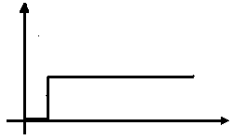
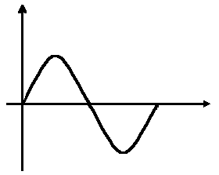
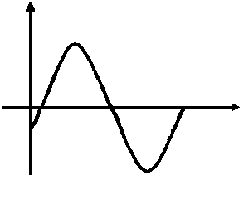
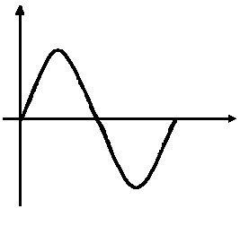
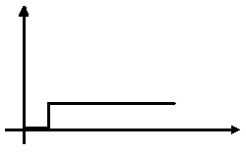
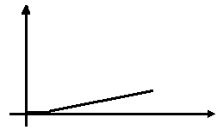
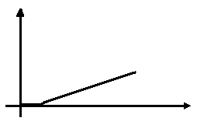
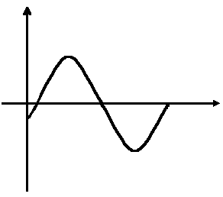
Utilità Della Linearità
x(t)
y(t)
x(t)
x(t)
y(t)
da
y(t)
si deduce
Kx(t)
Ky(t)
e
Kx(t)
Ky(t)
si deduce
stessa frequenza !!!!
Si intuisce che la conoscenza necessaria sul sistema si riduce notevolmente: il modello può essere “compattato”

Slide 13
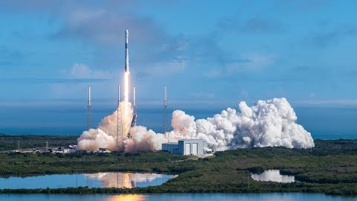
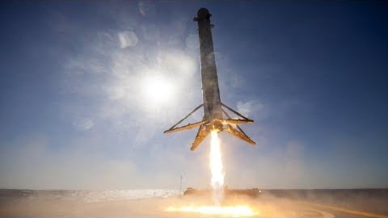
Modelli tempo varianti
Tempo varianti (non stazionari)
(molla con costante elastica variabile nel tempo)
(analogo ad un missile che consuma il propellente)

Slide 14
Modelli di Sistemi Discreti
Tc
t
Tc
t
Invece di eq. differenziali, eq. alle differenze:
Es. Programmi di simulazione sul computer.

Slide 15

Principio di Causalità
x
x
y
causale
y
non causale
To

Slide 16
Una tassonomia dei Modelli
Statici
Dinamici
Deterministici
Stocastici
Param. concentrati
P. distribuiti
Lineari
Nonlineari
Studiamo questi
stazionari
Tempo-varianti
Tempo discreto
Tempo continuo
semplicità d’uso aderenza alla realtà

Slide 17
ESEMPI

Slide 18
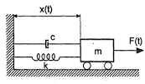
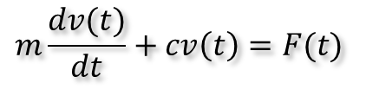
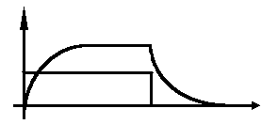
Sistema Massa - Smorzatore
modello
grafico
equazione
$$m\frac{dv(t)}{dt}+cv\left(t\right)=F(t)$$
Si perde il
“meccanismo”
FISICO
diagrammi
v
f
Modello in scala: non riportabile qui in quanto non è informazione

Slide 19



Sistema Massa - Smorzatore
ATTENZIONE al livello di dettaglio
fenomeni molto lenti:
D
f
f = v D
fenomeni molto veloci
inoltre F non è costante
con la velocità di
spostamento
f
Ke
M
m_{e}
Il modello “ottimo” va determinato in base alle
esigenze del problema

Slide 20

Circuito RL
anche questo è
un modello
R
L
POSSIBILI MODELLI
v
i
t
Quello in scala ha l’inconveniente
di non essere informazione pura

Slide 21
Circuito RL
MA:
Se la frequenza è molto bassa
Se la frequenza è molto alta
ed esistono altre varianti importanti
Il modello “ottimo” va determinato
in base alle esigenze del problema
capacità
parassita

Slide 22
2 masse 1 molla
0 x₁
0 x₂
Scelti in modo che
quando x₁=x₂=0 la
molla sia a riposo
K
f
m₁
m₂
D₁
f=K(x₂-x₁)
D₂

Slide 23
Passi per modellare un Σ
Diagramma schematico del sistema e definizione delle variabili
Derivazione delle equazioni matematiche dei componenti elementari (blocchi).
Interconnessione dei modelli elementari
Validazione sperimentale (confronto tra simulazioni e esperimenti)
eq. di equilibrio
Kirchoff: Σ elettrici
Lagrange: Σ meccanici
Bernoulli: Σ idraulici
Identificazione del modello dalle misure
Stima del legame ingresso-uscita
ALTERNATIVAMENTE

Slide 24
Un Σ elettrico
L
C
i
+
v
R
v
i
u
Un eq. del
2° ordine
Oppure...
Due eq. del
1° ordine

Slide 25
Un Σ meccanico
Le equazioni di Lagrange
T : en. cinetica
U : en. potenziale
q_{i}: coord. Lagrangiane (posizioni)
d
q: angolo dalla verticale
u: coppia al fulcro
M
(vedi pendolo.wm, pendolo_coppia.wm realizzati in Working Model 2D)

Slide 26
Tipi di Modelli matematici
Due formati standard
a) Un equazione differenziale di ordine N
“Relazione ingresso - uscita”
b) N equazioni differenziali di 1° ordine
“Relazione ingresso - stato”
dove X è lo STATO
per ora assumiamo che l’uscita sia uno degli stati
Ma lo stato è qualcosa di più di una sostituzione
di variabili ....

